Slide 1
Лекция 12
Алгоритми за дизайн на РБД и зависимости

Slide 2
Съдържание на лекцията
Дизайн на множества от релации
Свойства на релационните декомпозиции
Алгоритми за схема на РБД
Многостойностни зависимости и четвърта нормална форма
Зависимости Join и пета нормална форма
Обхващащи зависимости
Други зависимости и нормални форми

Slide 3
Дизайн на множества от релации (1)
Подход на релационния синтез (дизайн отдолу-нагоре) :
Допускаме, че всички възможни функционални зависимости са намерени.
Първо конструираме едно минимално множество от FDs
След това прилагаме алгоритмите за конструиране на множество от 3NF или BCNF релации.
Допълнителни критерии може да са необходими за проверка дали множеството релации в РБД е удовлетворително.

Slide 4
Дизайн на множества от релации (2)
Цели:
join без загуба (задължителна цел)
Алгоритъм 1 тества наличието на загуби.
Предпазване от зависимост
Алгоритъм 3 декомпозира една релация в BCNF компоненти чрез загуба на тази характеристика.
Допълнителни нормални форми
4NF (базира се на многостойностни зависимости)
5NF (базира се на зависимости join)

Slide 5
Свойства на релационните декомпозиции (1)
Декомпозиция на релация и недостатък на нормалните форми:
Универсална релационна схема:
Една релационна схема R = {A1, A2, …, An}, която включва всички атрибути на БД.
Допускане за универсалната релация:
Всяко име на атрибут е уникално.

Slide 6
Свойства на релационните декомпозиции (2)
Декомпозиция на релация и недостатък на нормалните форми:
Декомпозиция:
Процесът на декомпозиция на универсалната релационна схема R в множество релионни схеми D = {R1,R2, …, Rm}, които учстват в схемата на РБД, чрез използване на функционални зависимости.
Условие за запазване на атрибут:
Всеки атрибут в R ще се срещне поне в една релационна схема Ri в декомпозицията, така че няма да има загубени атрибути.

Slide 7
Свойства на релационните декомпозиции (3)
Друга цел на декомпозицията е всяка отделна релация Ri в декомпозицията D да бъде в BCNF или 3NF.
Допълнителни характеристики на декомпозицията е необходимо да се запазят от генериране на фалшиви tuples.

Slide 8
Свойства на релационните декомпозиции (4)
Предпазване на декомпозицията от зависимост:
Дефиниция: Дадено е множество от зависимости F в R, проекцията на F в R_{i}, означена като p_{Ri}(F), където R_{i} е едно подмножество на R, е множество от зависимости X  Y в F⁺ такова че всички атрибути в X υ Y се съдържат в R_{i}.
Оттук проекцията на F върху всяка релационна схема R_{i} в декомпозицията D е множество от функционални зависимости в F⁺, closure на F, такова че всички техни атрибути отляво и отдясно в зависмостта принадлежат на R_{i}.

Slide 9
Свойства на релационните декомпозиции (5)
Предпазване на декомпозицията от зависимост:
Предпазване от зависимост:
Една декомпозиция D = {R1, R2, ..., Rm} на R е предпазена от зависимост по отношение на F, ако обединението на проекциите на F за всяко Ri в D е еквивалентно на F; т.е. ((π_{R1}(F)) υ . . . υ (π_{Rm}(F)))⁺ = F⁺
Твърдение 1:
Винаги е възможно да се намери декомпозиция, предпазена от зависимост D по отношение на F, такава че всяка релация Ri в D е в 3NF.

Slide 10
Свойства на релационните декомпозиции (6)
Join без загуба при декомпозицята:
Дефиниция: свойство join без загуба: една декомпозиция D = {R1, R2, ..., Rm} от R има join без загуба по отношение на множеството от зависимости F в R, ако за всяко състояние r на релацията R, което удовлетворява F, е в сила:
* (π _{R1}(r), ..., π_{Rm}(r)) = r, където* е естествен join на всички релации в D.
Тук под загуба се разбира загуба на информация, а не загуба на tuples. На практика, загубата на информация означава “добавяне на излишна, грешна информация”

Slide 11
Свойства на релационните декомпозиции (7)
Join без загуба при декомпозицята:
Алгоритъм 1: Тестване на свойство Join без загуба
Вход: Универсална релация R, декомпозиция D = {R1, R2, ..., Rm} на R и множество F от функционални зависимости.
1. Създайте начална матрица S с по един ред i за всяка релация Ri в D и по една колона j за всеки атрибут Aj в R.
2. Нека S(i,j):=bij за всички елементи на матрицата. (* всяко bij е различен символ, свързан с индексите (i,j) *).
3. За всеки ред i, представящ релационната схема Ri
{за всяка колона j, представяща атрибута Aj
{if (релация Ri включва атрибута Aj) then S(i,j):= aj;};};
(* всяко aj е различен символ, свързан с индекс (j) *)

Slide 12
Свойства на релационните декомпозиции (8)
Join без загуба при декомпозицята:
Алгоритъм 11.1: Тестване на свойство Join без загуба
4. Този цикъл се повтаря докато не се получи матрица S без промени по нея
{за всяка функционална зависимост X Y в F
{за всички редове в S, които имат еднакви символи в колоните, съответстващи на атрибутите в X
{направете символите във всяка колона, съответстваща на един атрибут в Y с една и съща стойност във всички редове, както следва:
Ако някой ред има символ “a” в колона, запишете и в другите редове на тази колона същия символ “a”.
Ако не съществува символ “a” за атрибута в кой и да е ред, изберете един от символите “b”, който се намира в един от редовете за атрибута и запишете в останалите редове същия символ “b” в колоната;};
};
};
5. Ако един ред е пълен само със символи “a”, то тази декомпозиция има свойството join без загуба; в противен случай няма.

Slide 13
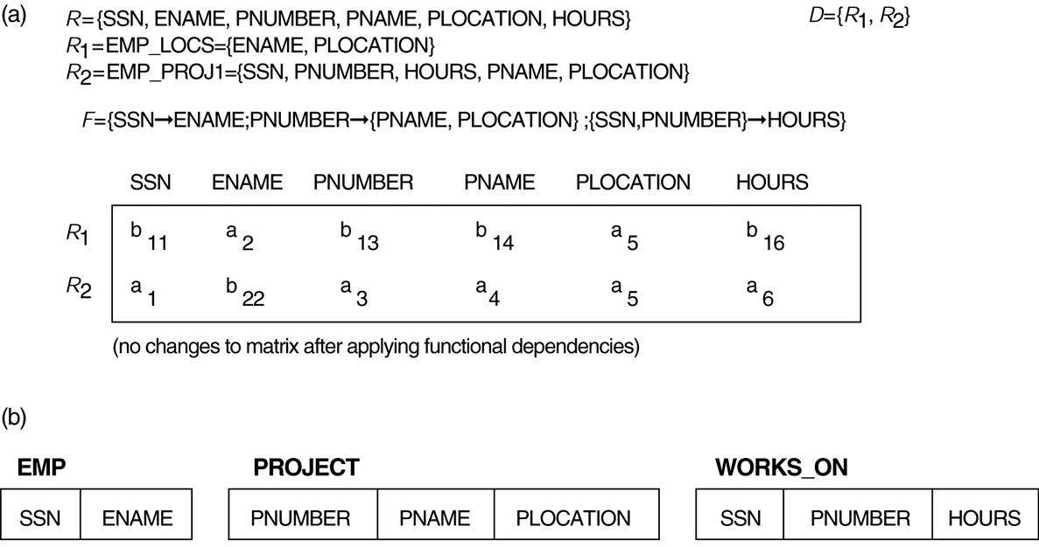
Свойства на релационните декомпозиции (9)
Тест join без загуба за n-ary декомпозиции. (a) Случай 1: Тестът на декомпозициите на EMP_PROJ в EMP_PROJ1 и EMP_LOCS пропада.
(b) Декомпозицията EMP_PROJ има свойството join без загуба.

Slide 14
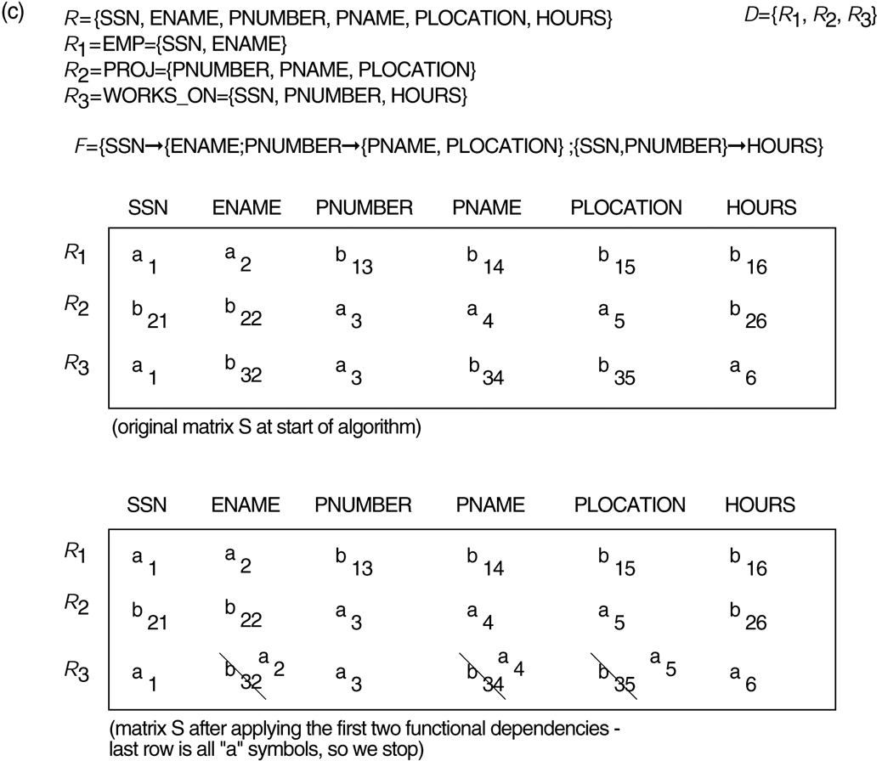
Свойства на релационните декомпозиции (10)
Тест join без загуба за n-ary декомпозиции. (c) Случай 2: Декомпозиция на EMP_PROJ в EMP, PROJECT и WORKS_ON удовлетворява теста.

Slide 15
Свойства на релационните декомпозиции (11)
Тест на бинарни декомпозиции за свойство Join без загуба
Бинарни декомпозиции: Декомпозиция R на две релации.
СВОЙСТВО LJ1 (тест join без загуба за бинарни релации): Декомпозицята D = {R1, R2} на R има свойство join без загуба по отношение на множество от функционални зависимости F за R тогава и само тогава, когато е изпълнено:
FD ((R1 ∩ R2)  (R1- R2)) е в F⁺ или
FD ((R1 ∩ R2)  (R2 - R1)) е в F⁺.

Slide 16
Свойства на релационните декомпозиции (12)
Успешна декомпозиция с Join без загуба:
Твърдение 2 (Предпазване от загуба на информация в успешните декомпозиции):
Ако една декомпозиция D = {R1, R2, ..., Rm} на R има свойство join без загуба по отношение на множество от функционални зависимости F за R,
И ако декомпозиция Di = {Q1, Q2, ..., Qk} за Ri има свойство join без загуба по отношение на проекцията на F за Ri,
То декомпозицията D2 = {R1, R2, ..., Ri-1, Q1, Q2, ..., Qk, Ri+1, ..., Rm} за R има свойство join без загуба по отношение на F.

Slide 17
Алгоритми за схема на РБД (1)
Алгоритъм 11.2: релационен синтез в 3NF с предпазване от зависимост (алгоритъм за релационен синтез)
Вход: Универсална релация R и множество от функционални зависимости F на атрибутите на R.
1. Определете минималното покритие G за F;
2. За всяко X, намиращо се отляво на функционалната зависимост, която присъства в G,
създайте релационна схема в D с атрибути {X υ {A1} υ {A2} ... υ {Ak}},
където X  A1, X  A2, ..., X  Ak са само зависимостите в G с X от лявата страна (X е ключа на тази релация) ;
3. Поставете всички останали атрибути (които не се включват в нито една релация) в отделна релационна схема, за да се изълни свойството предпазванеот загуба на атрибути.
Твърдение 3: Всяка релационна схема, създена от Алгоритъм 11.2 е в 3NF.

Slide 18
Алгоритми за схема на РБД (2)
Алгоритъм 11.3: Релационна декомпозиция в BCNF със свойство join без загуба
Вход: Универсална релация R и множество от функционални зависимости F за атрибутите на R.
1. Нека D := {R};
2. Докато съществува релационна схема Q в D, която не е в BCNF
do {
изберете релационната схема Q в D, която не е в BCNF;
намерете функционална зависимост X  Y в Q, която нарушава BCNF;
заменете Q в D от две релационни схеми (Q - Y) и (X υ Y);
};
Допускане: Атрибутите join нямат null стойности.

Slide 19
Алгоритми за схема на РБД (3)
Алгоритъм 11.4: Релационен синтез в 3NF с предпазване от зависимост и свойство Join без загуба
Вход: Универсална релация R и множество от функционални зависимости F за атрибутите на R.
1. Определете минималното покритие G за F.
2. За всяко X, намиращо се отляво на функционалната зависимост, която присъства в G,
създайте релационна схема в D с атрибути {X υ {A1} υ {A2} ... υ {Ak}},
където X  A1, X  A2, ..., X  Ak са само зависимостите в G с X от лявата страна (X е ключа на тази релация) .
3. Ако нито една релационна схема в D съдържа ключ от R, то създайте още една релационна схема в D, която съдържа атрибутите, формиращи ключа на R. (Използвайте Алгоритъм 11.4a за определяне на ключа на R)

Slide 20
Алгоритми за схема на РБД (4)
Алгоритъм 11.4a: Определяне на ключ K за R при зададено множество функционални зависимости F
Вход: Универсална релация R и множество от функционални зависимости F за атрибутите на R.
1. Нека K := R;
2. За всеки атрибут A в K {
Изчислете (K - A)+ по отношение на F;
If (K - A)+ съдържа всички атрибути на R,
then K := K - {A};
}

Slide 21
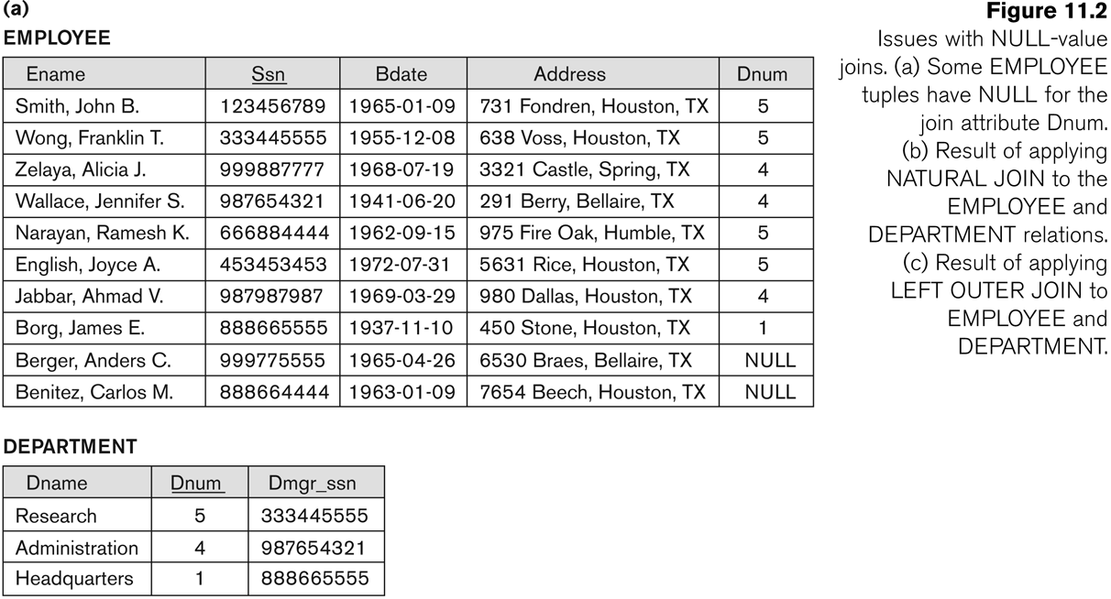
Алгоритми за схема на РБД (5)

Slide 22
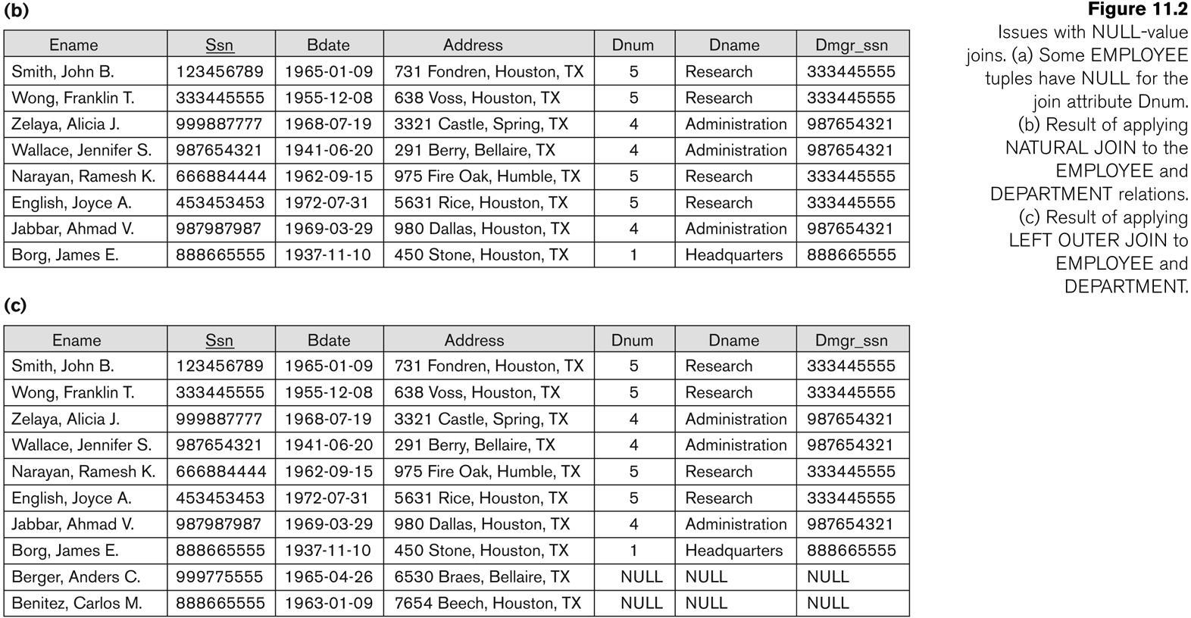
Алгоритми за схема на РБД (6)

Slide 23
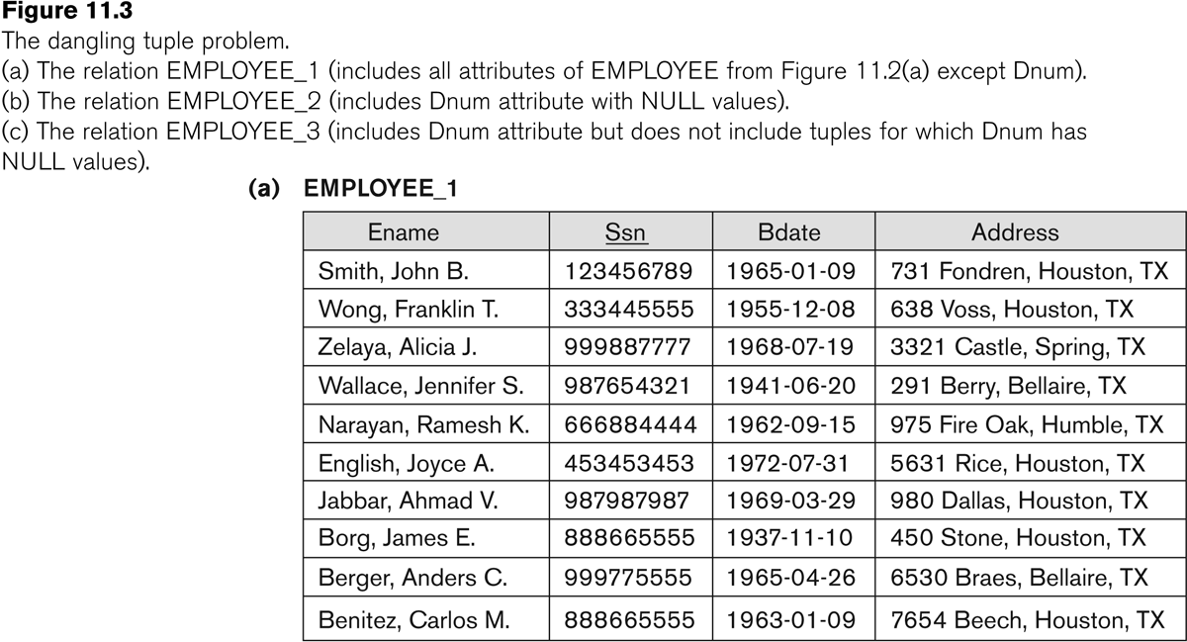
Алгоритми за схема на РБД (7)

Slide 24
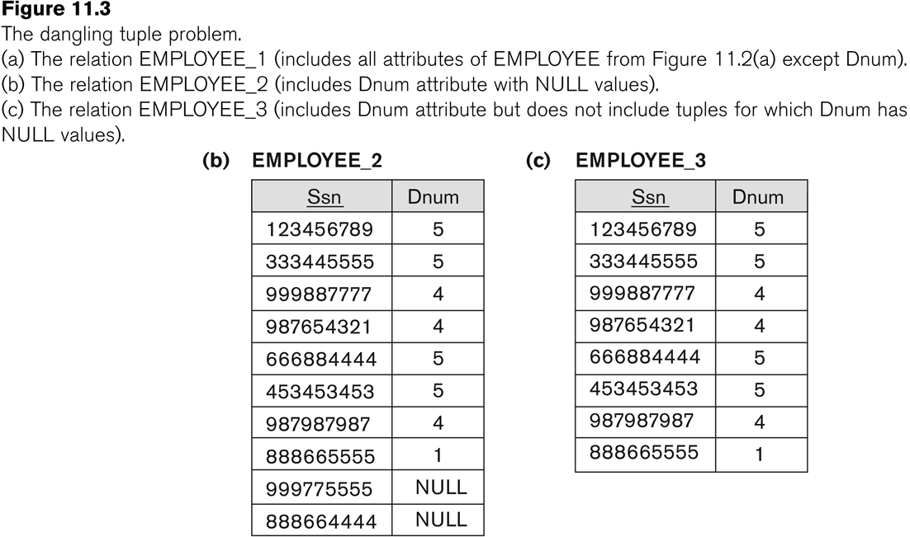
Алгоритми за схема на РБД (8)

Slide 25
Алгоритми за схема на РБД (9)
Дискусия върху алгоритмите за нормализация:
Проблеми:
Дизайнерите на БД трябва първо да специфицират всички функционални зависимости по отношение на атрибутите на БД.
Тези алгоритми не са детерминирани в общия случай.
Не винаги е възможно намиране на декомпозиция в релационните схеми,която е предпазена от зависимости и позволява всяка релационна схема в декомпозицията да бъде в BCNF (вместо в 3NF както в Алгоритъм 11.4).

Slide 26
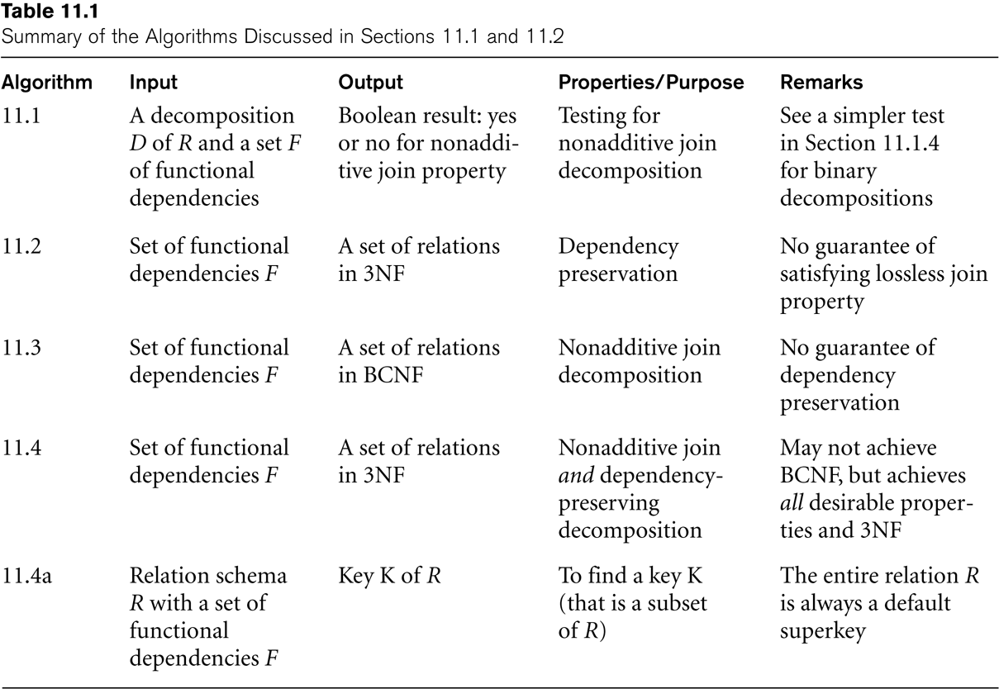
Алгоритми за схема на РБД (10)

Slide 27
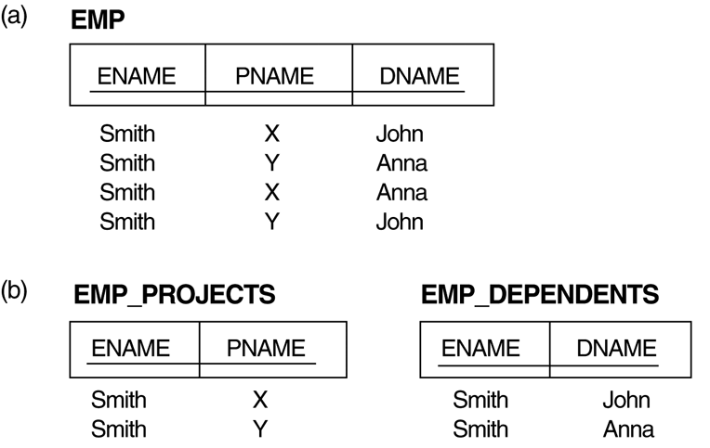
Многостойностни зависимости и четвърта нормална форма (1)
Релация EMP с две MVDs: ENAME —>> PNAME и ENAME —>> DNAME.
Декомпозиция на релацията EMP в две 4NF релации EMP_PROJECTS и EMP_DEPENDENTS.

Slide 28
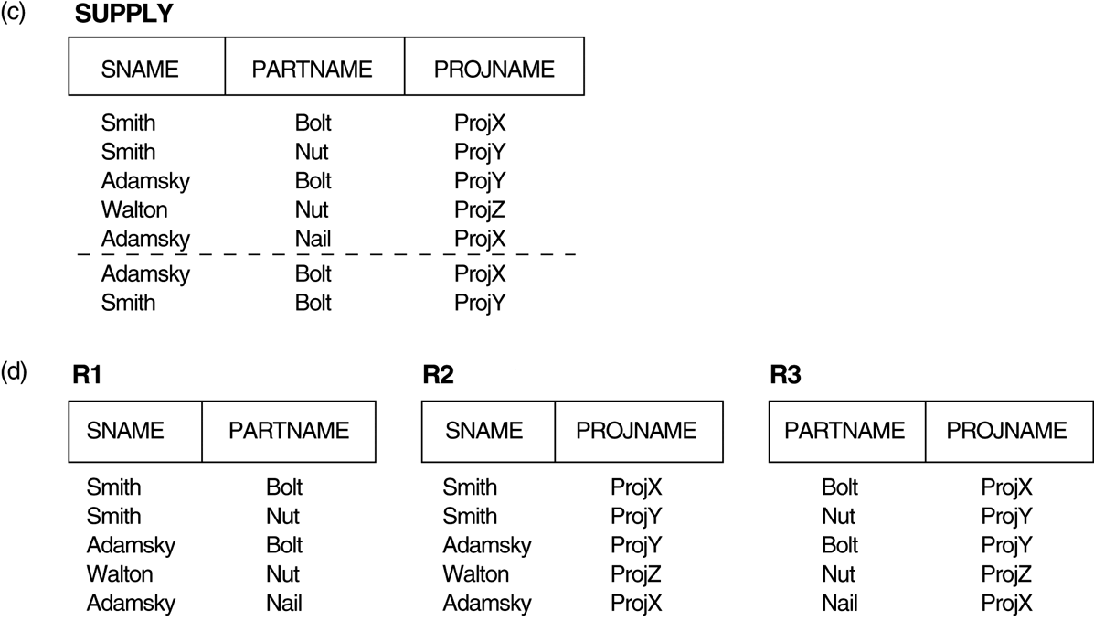
Многостойностни зависимости и четвърта нормална форма (2)
(c) Релация SUPPLY без MVDs е в 4NF, но не е в 5NF, ако има JD(R1, R2, R3). (d) Декомпозиция на релацията SUPPLY в 5NF релации R1, R2 и R3.

Slide 29
Многостойностни зависимости и четвърта нормална форма (3)
Дефиниция:
Една многостойностна зависимост (MVD) X —>> Y за дадена релационна схема R, където X и Y са подмножества на R, задава следните ограничения върху произволно състояние r на релацията R: Ако два tuples t₁ и t₂ съществуват в r, така че t₁[X] = t₂[X], то два tuples t₃ и t₄ със следните свойства, трябва също да присъстват в r:
t₃[X] = t₄[X] = t₁[X] = t₂[X].
t₃[Y] = t₁[Y] and t₄[Y] = t₂[Y].
t₃[Z] = t₂[Z] and t₄[Z] = t₁[Z]., Където Z е (R 2 (X υ Y)).
Една MVD X —>> Y в R се нарича тривиална MVD, ако:
(a) Y е подмножество на X, или (b) X υ Y = R.

Slide 30
Многостойностни зависимости и четвърта нормална форма (4)
Правила за извод на функционални и многостойностни зависимости:
IR1 (рефлексивност за FDs): If X ⊇ Y, then X –> Y.
IR2 (усилване за FDs): {X –> Y} ⏐= XZ –> YZ.
IR3 (транзитивност за FDs): {X –> Y, Y –>Z} ⏐= X –> Z.
IR4 (пълнота на MVDs): {X —>> Y} ⏐= X —>> (R – (X ∪ Y))}.
IR5 (усилване за MVDs): If X —>> Y and W ⊇ Z then WX —>> YZ.
IR6 (транзитивност за MVDs): {X —>> Y, Y —>> Z} ⏐= X —>> (Z 2 Y).
IR7 (репликация за FD в MVD): {X –> Y} ⏐= X —>> Y.
IR8 (обединяване на FDs и MVDs): If X —>> Y and съществува W със свойства, такива че
(a) W ∩ Y е празно, (b) W –> Z, and (c) Y ⊇ Z, then X –> Z.

Slide 31
Многостойностни зависимости и четвърта нормална форма (5)
Дефиниция:
Една релационна схема R е в 4NF по отношение на множество от зависимости F (което врлючва функционални и многостойностни зависимости) ако, за всяка нетривиална многостойността зависимост X —>> Y в F⁺, X е суперключ на R.
F⁺ е (пълно) множество от всички зависимости (функционални или многостойностни), които са в сила за всяко състояние r на релацията R, удовлетворяваща F. F⁺ се нарича closure на F.

Slide 32
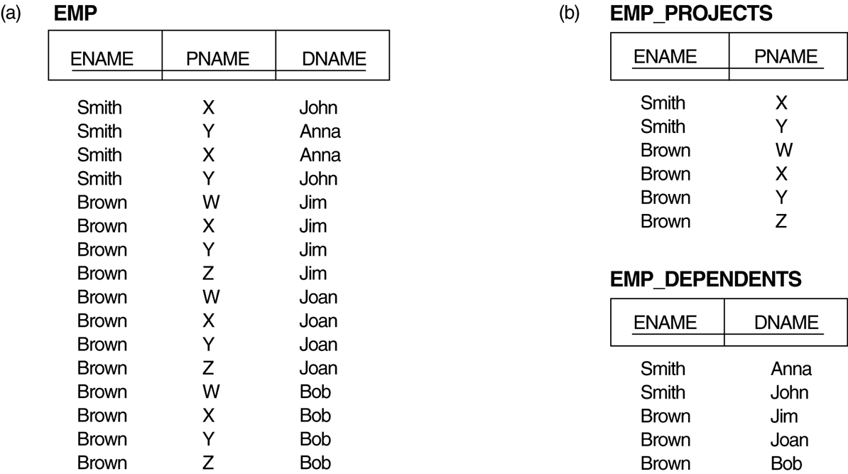
Многостойностни зависимости и четвърта нормална форма (6)
Декомпозиция на състоянието на релация EMP, която не е в 4NF:
Релация EMP с допълнителни tuples.
Две съответстващи 4NF релации EMP_PROJECTS и EMP_DEPENDENTS.

Slide 33
Многостойностни зависимости и четвърта нормална форма (7)
Декомпозиция Join без загуба при 4NF релации:
СВОЙСТВО LJ1’
Релационните схеми R₁ и R₂ формират join декомпозиция без загуба на R по отношение на множество F от функционални и многостойностни зависимости, тогава и само тогава, когато:
(R₁ ∩ R₂) —>> (R₁ - R₂)
Или по симетрия, тогава и само тогава, когато:
(R₁ ∩ R₂) —>> (R₂ - R₁)).

Slide 34
Многостойностни зависимости и четвърта нормална форма (8)
Алгоритъм 11.5: Релационна декомпозиция в 4NF релации със свойство join без загуба
Вход: Универсална релация R и множество от функционални и многостойностни зависимости F.
Нека D := { R };
Докато съществува релационна схема Q в D, която не е в 4NF do {
изберете релационната схема Q в D, която не е в 4NF;
намерете нетривиална MVD X —>> Y в Q, която нарушава 4NF;
заменете Q в D от две релационни схеми (Q - Y) и (X υ Y)
};

Slide 35
Зависимости Join и пета нормална форма (1)
Дефиниция:
Една join dependency (JD), означена с JD(R₁, R₂, ..., R_{n}), за дадена релационна схема R, задава ограничение върху състоянията r на R.
Ограничението върху състоянията, което всяко допустимо състояние r от R е да е налице да има join декомпозиция без загуба в R₁, R₂, ..., R_{n}; т.е., за всяко r имаме
* (π_{R1}(r), π_{R2}(r), ..., π_{Rn}(r)) = r
Забележка: MVD е специален случай на JD, където n = 2.
Една join зависимост JD(R₁, R₂, ..., R_{n}), за дадена релационна схема R е тривиална JD, ако една от релационните схеми R_{i} в JD(R₁, R₂, ..., R_{n}) е равна на R.

Slide 36
Зависимости Join и пета нормална форма (2)
Дефиниция:
Една релационна схема R е в fifth normal form (5NF) (или Project-Join Normal Form (PJNF)) по отношение на множество F от функционални, многостойностни и join зависимости, ако
За всяка нетривиална join зависимост JD(R₁, R₂, ..., R_{n}) в F⁺ (приложена в F),
Всяко R_{i} е суперключ на R.

Slide 37
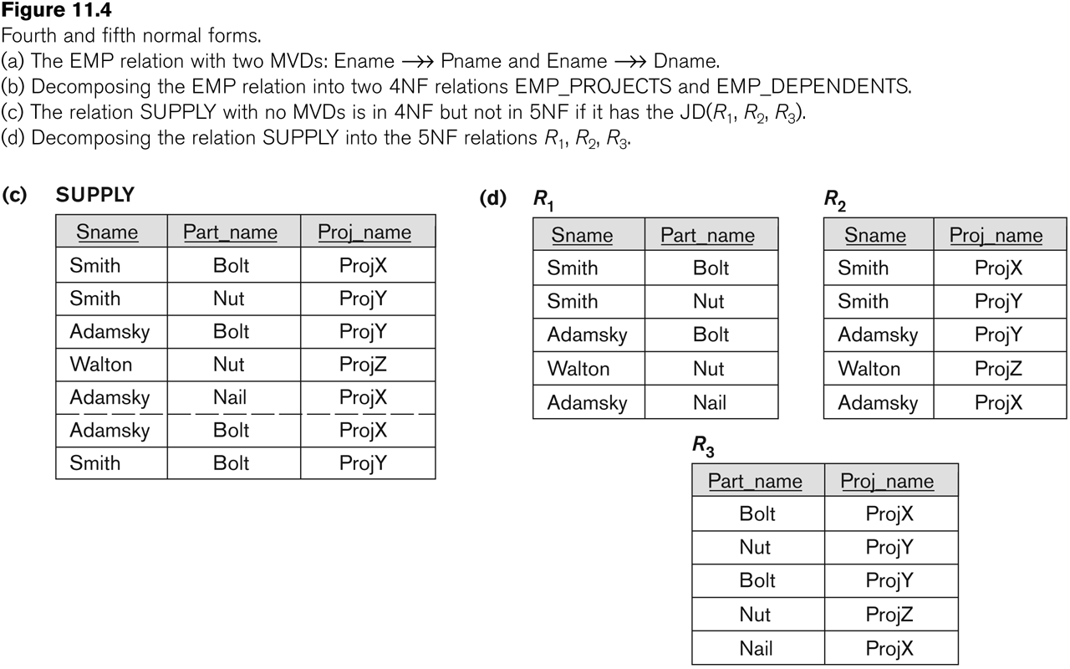
Релация SUPPLY с Join зависимост и преобразуване в Fifth Normal Form

Slide 38
Обхващащи зависимости (1)
Дефиниция:
Една обхващаща зависимост R.X < S.Y между две множества от атрибути — X от релационна схема R, и Y от релационна схема S — задава ограничение, такова че, за всяко състояние r на R и s на S, е в сила:
π_{X}(r(R)) ⊇ π_{Y}(s(S))
Забележка:
Множествата от атрибути, по които се задава обхващащата зависимост — X от R и Y от S — трябва да имат еднакъв брой атрибути.
В добавка, областите на всяка двойка съответстващи атрибути, трябва да бъде съвместима.

Slide 39
Обхващащи зависимост (2)
Предмет на обхващащата зависимост:
За формализация на два типа вътрешно свързани ограничения, които не могат да се изразят чрез FDs или MVDs:
Ограничения от референтната цялост
Връзки клас/подклас
Правила за извод на обхващаща зависимост
IDIR1 (рефлексивност): R.X < R.X.
IDIR2 (коресонденция на атрибути): If R.X < S.Y
Където X = {A₁, A₂ ,..., A_{n}} и Y = {B₁, B₂, ..., B_{n}} и A_{i} съответства на B_{i}, then R.A_{i} < S.B_{i}
for 1 ≤ i ≤ n.
IDIR3 (транзитивност): If R.X < S.Y and S.Y < T.Z, then R.X < T.Z.

Slide 40
Други зависимости и нормални форми (1)
Шалонни зависимости:
Шаблонните зависимости предоставят техника за представяне на ограничения в релации, които обикновено нямат лесна и формална дефиниция.
Идеята е да се зададе шаблон – или пример – който дефинира всяко ограничение или зависимост.
Съществуват два типа шаблони:
tuple-генерирани
Генерирани от ограничение.
Един шаблон се състои от набор tuples-хипотези, които показват пример на tuples, които може да съществуват в >=1 релации. Останалата част на шаблона е заключение на шаблона.

Slide 41
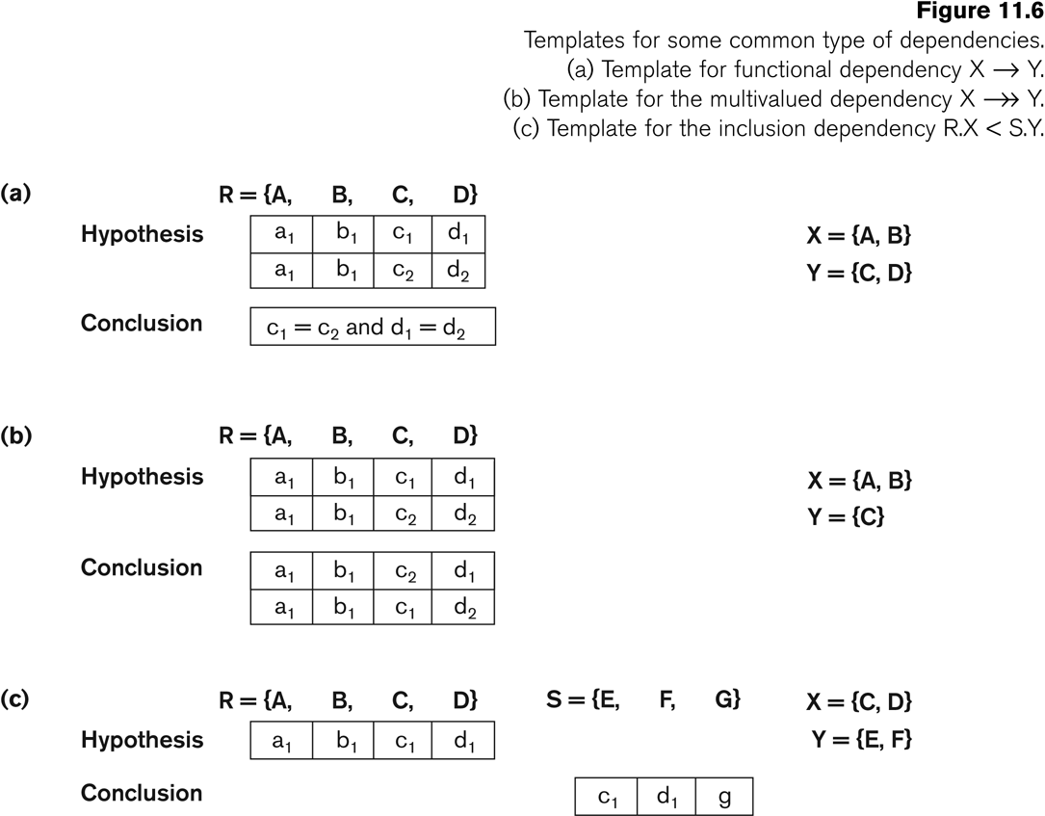
Други зависимости и нормални форми (2)

Slide 42
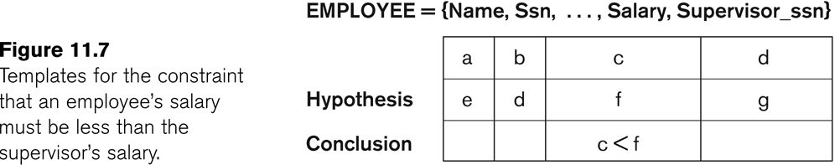
Други зависимости и нормални форми (3)

Slide 43
Други зависимости и нормални форми (4)
Domain-Key Normal Form (DKNF):
Дефиниция:
Една релационна схема е в DKNF, ако всички ограничения и зависимости, които трябва да съществуват за всяко валидно състояние, могат да се приложат чрез прилагане на ограничения в областта и ограничения по ключа на релацията.
Идеята е да се зададе (теоритично поне) “ultimate normal form”, която взема предвид всички възможни типове зависимости и ограничения .
За релация в DKNF е много просто да се приложат всички ограничения върху БД, чрез проста проверка на стойностите на всички атрибути в един tuple дали са от подходящата област и дали е приложено всяко ключово ограничение.
Практическото приложение на DKNF е ограничено.

Slide 44
Преглед
Дизайн на множества от релации
Свойства на релационните декомпозиции
Алгоритми за схема на РБД
Многостойностни зависимости и четвърта нормална форма
Зависимости Join и пета нормална форма
Обхващащи зависимости
Други зависимости и нормални форми

